Slide 1


学习单元三 平面设计制作
项目二 书籍装帧设计
●任务一 设计社科类书籍 ●任务二 设计艺术类书籍

Slide 2
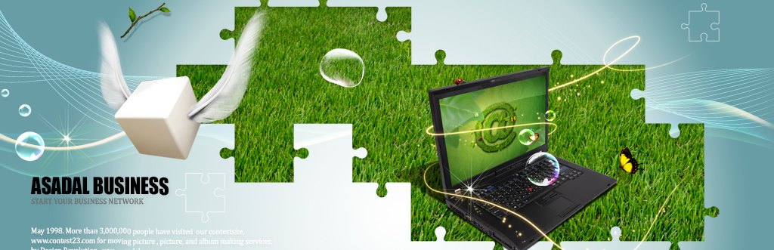

项目分析
本项目的主要任务是培养学生的视觉设计能力、色彩观察力及分析能力，了解交互设计与界面设计的基本概念、设计规范和工作流程，设计语言符合客户的内容。养成严谨、规范的工作态度和良好的创新意识，具备沟通与团队协作的能力。
本项目以工作过程为导向，利用学校Web、森鹰家具Web 网站、手机操作软件界面、平板电脑应用软件界面为载体。了解用户需求，定位使用者、使用环境、使用方式并且为最终用户而设计，界面设计与用户研究紧密结合，不断为最终用户设计满足视觉要求的产品。
任务一：设计Web 界面。主要是通过电脑辅助设计工具，以真实企业网站为载体，根据客户要求绘制网页设计稿，在网页设计过程应用色彩和排版知识，并进行不同风格的网页界面设计。
任务二：设计手机UI 界面。通过项目需求整理手机UI 原型设计、手机ICON 设计、界面设计等资料，通过真实项目学习手机UI 设计的方法。
任务三：设计平板电脑UI 界面。通过项目需求整理平板电脑UI 原型设计、平板电脑ICON 设计等资料，通过真实项目学习平板电脑UI 设计的方法。

Slide 3
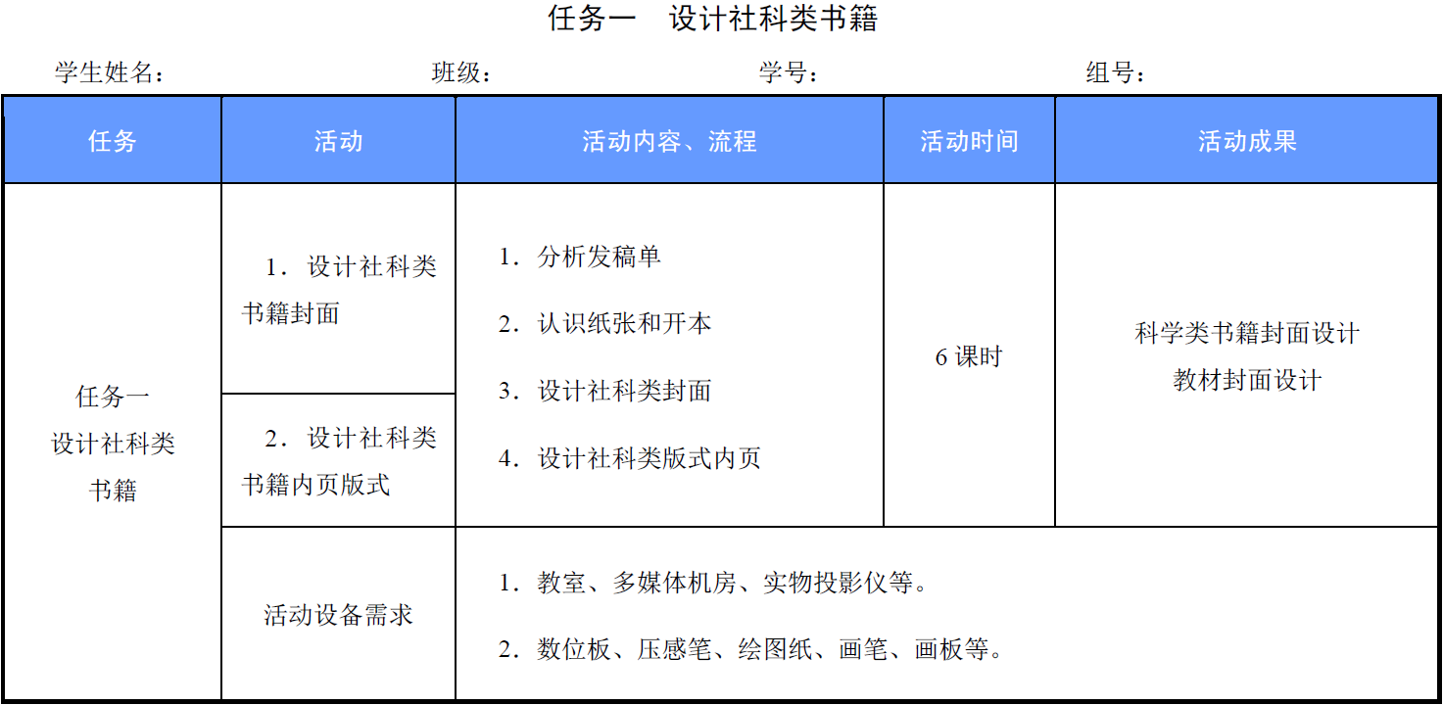
项目工作单

Slide 4

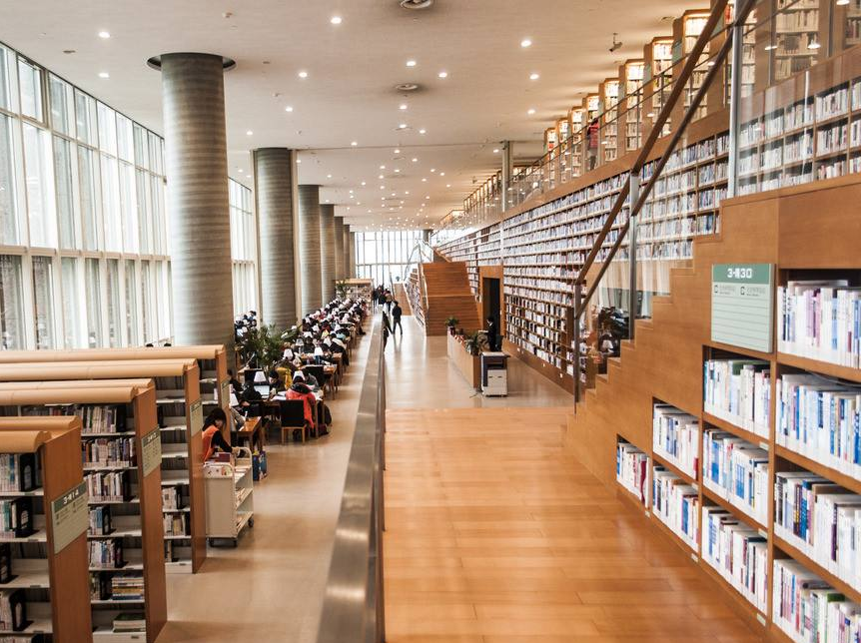
任务一 设计社科类书籍

Slide 5

项目实施
社科类书籍是书籍装帧中多种类之中的一种，有着独特的设计风格和设计要求，在本章中我们将学习社科类书籍设计的设计方法，同时穿插书籍设计的纸张开本等设计知识。为日后进一步深造和创作奠定必备的设计基本功和良好的艺术感受。

Slide 6

活动1 设计社科类书籍封面
活动描述
工作环境
相关知识
活动实施

Slide 7
活动描述
通过社科类书籍内页和封面的设计，初步了解出版物的行业设计要求与规定。

Slide 8
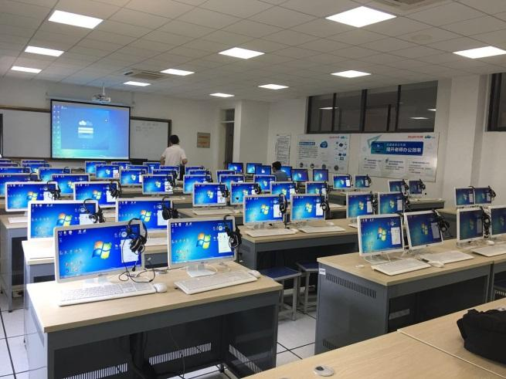

工作环境
环境要求
教室、多媒体机房、实物投影仪等。
所需工具
铅笔、橡皮、相关图形图像制作软件等。

Slide 9

相关知识
（1）分析发稿单。
发稿单的内容决定了书籍的设计风格和特点。在设计内页时同样如此，发稿单里规划好了内页中的文字的大小、行数、字体，以及每行的字数。设计师要做的是在图文的编排上进行设计、总的要求是封面与内页的设计风格要保持统一。
书籍装帧的
基本常识

Slide 10

相关知识
①“书名”是书籍的题目，也是封面上的主要文字。除了书名以外，封面部分其他的文字还有作者或者主编、出版社名称等。
② 注重开本的大小。
③ 版式是指文字版式的排列方式（横排或者竖排），设计师应按照发稿单要求来进行相应的设计编排。
④ “风格”和“主色调”是设计师根据发稿单要求所表现的设计特点和营造的设计氛围。
⑤ 使用图片时尽可能地使用“具象图片”，而不是“抽象”的图片，要注意版权。
提示
设计发稿单是出版社对于出版发行的出版物作品的设计风格的要求。设计师应该在发稿单的要求范围内进行设计。
请根据下发发稿单的内容，分析一本书籍的设计风格，请具体说出设计时要注意的设计元素，如表3-2-1所示。

Slide 11
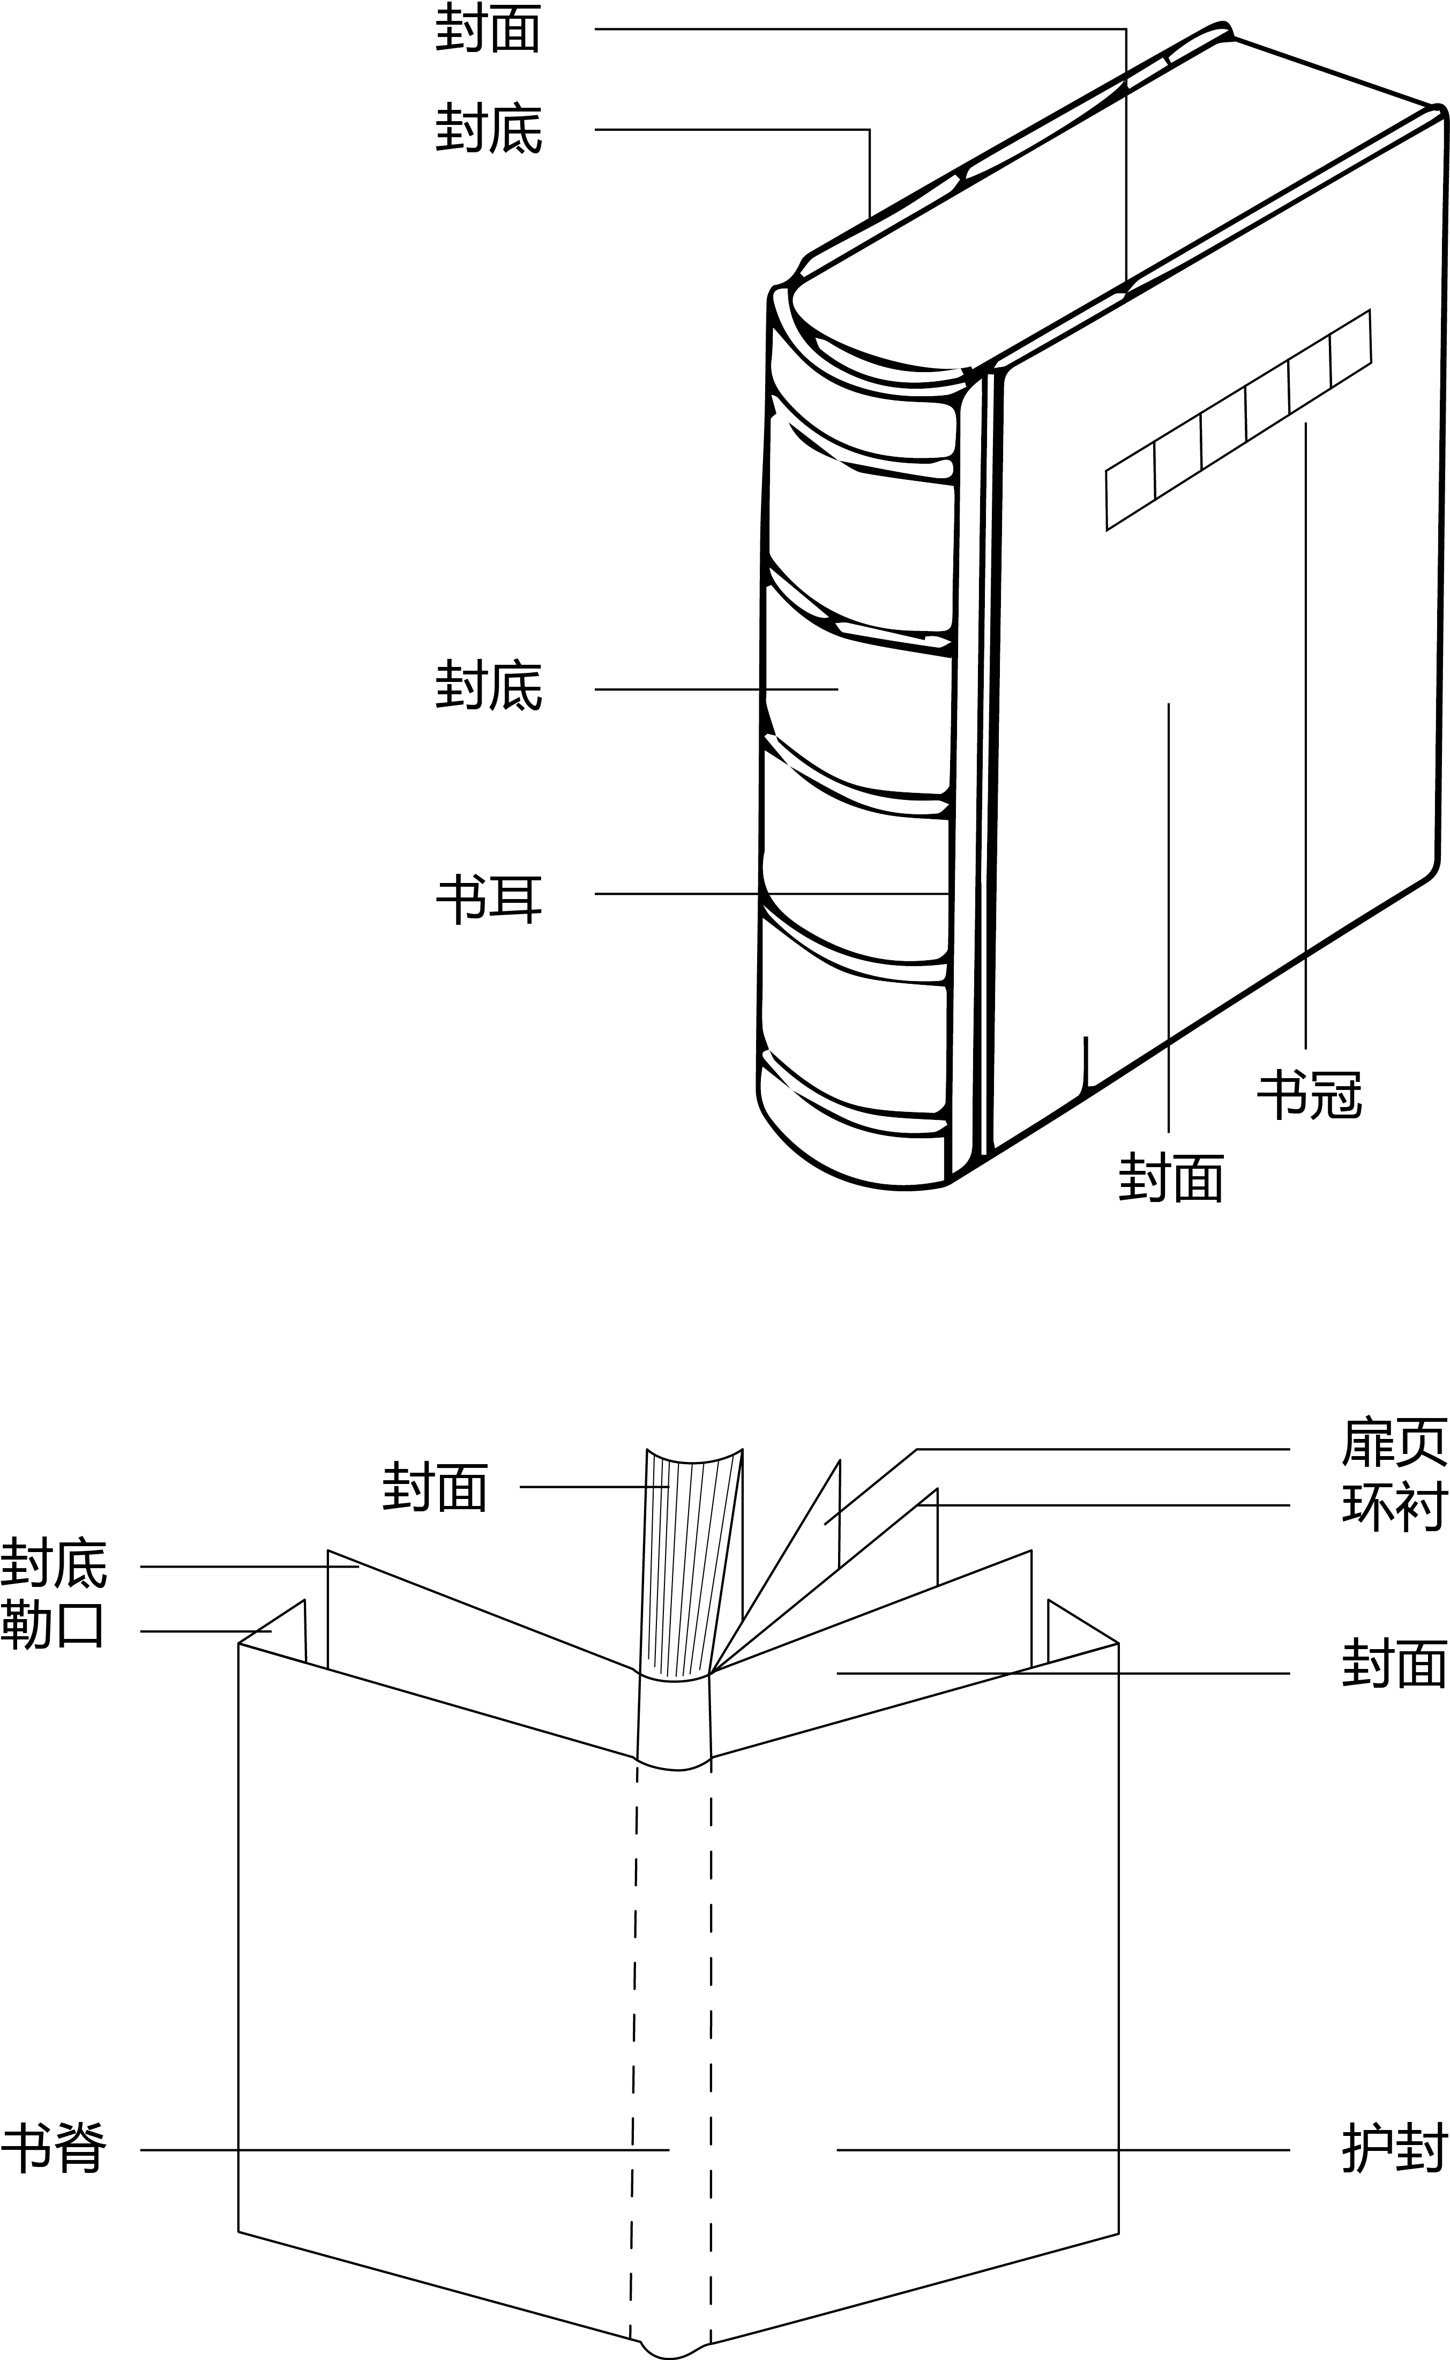
相关知识
（2）书籍的组织结构，如图3-2-1 所示。
图3-2-1 书籍的组织结构

Slide 12
相关知识
① 环衬页设计。
环衬页是连接书芯和封皮的衬纸，可使封面和内页连接得更紧密。它可以是特殊工艺的纸张，也可以用插图、插画来进行表现；其内容和风格一定要与书籍内容和整体的设计风格保持一致，如图3-2-2 所示。
② 扉页。
扉页是书翻开后的第一页，印有书籍名称、作者名称、出版社名称，很多时候也起装饰表现作用。
图3-2-2 高鑫作品

Slide 13
相关知识
③ 目录。
目录作为书籍内页的重要组成部分，在设计时应同样予以重视，体现书籍设计的整体感；同时，目录的设计应该简洁、明快，以起到指导阅读、检索内容的作用。
④ 护封。
书籍封面外的包封纸，印有书名、作者、出版社名和装饰图画，可以起到保护书籍、装饰书籍的作用，如图3-2-3 所示。
图3-2-3 正视文化作品

Slide 14
相关知识
⑤ 勒口。
一般以精装书为主，现在平装书中也常用，以增加书的美感。设定勒口尺寸时，以封面、封底宽度的1/3～1/2 为宜；如封面、封底有底图，需要勒口的图文和封面图文连在一起，如图3-2-4 所示。
图3-2-4 勒口的设计

Slide 15
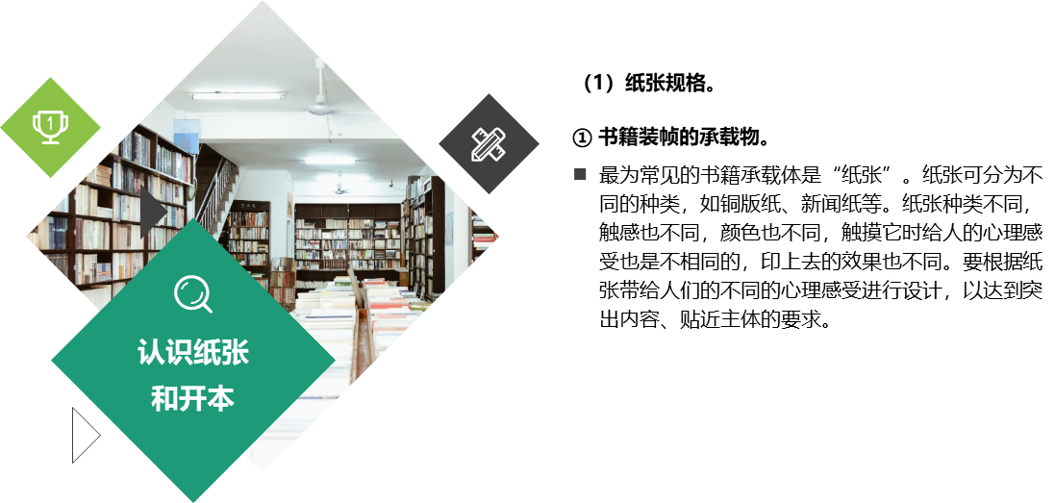
相关知识

Slide 16
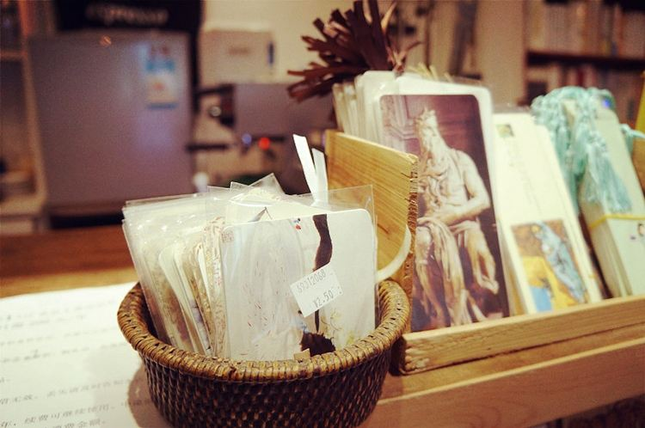
相关知识
② 纸张的材质。
纸张的分类也是非常细致的，合理选择对后期印刷的效果起着举足轻重的作用，是设计师在进行设计时应该慎重考虑的因素。常见的纸张有铜版纸、道林纸、模造纸、印书纸、画图纸、招贴纸、打字纸、圣经纸、邮封纸、香烟纸、格拉辛纸、新闻纸等。
A．新闻纸。
新闻纸也叫白报纸，是报刊书籍的主要用纸，适用于报纸、期刊、课本、连环画等正文用纸。新闻纸富有较好的弹性，吸墨性能好。
B．铜版纸。
铜版纸又称涂料纸，经常被运用到封面设计中。纸张表面光滑，白度较高，纸质纤维分布均匀，铜版纸主要用于印刷画册、封面、明信片、精美的产品样本和彩色商标等。

Slide 17

相关知识
（2）开本尺寸。
① 页面框架。
所谓纸张的开本指一本书的大小，是将一整张纸成比例地裁成一定的张数。例如，把一整开张纸均等、依次地切成相等的16 小张，即16 开；如果均等、依次地切成32 小张，就叫32 开，以此类推。因为目前市场上常用的整开纸张的大小规格不同，因此，按照规格切成的纸张大小也是不同的。
目前市场上常用的整开纸张的大小：正度纸，长1092mm，宽787mm；大度纸，长1194mm，宽889mm。
因此，将787 毫米×1092 毫米的纸张依次切成32 小份规格大小的纸张为小32 开。将889 毫米×1194 毫米作为整开的纸张，依次切成的32 小份叫大32 开。

Slide 18
相关知识
① 正度纸张：787mm×1092mm。
全开：781mm×1086mm。
2 开：530mm×760mm。
3 开：362mm×781mm。
4 开：390mm×543mm。
6 开：362mm×390mm。
8 开：271mm×390mm。
16 开：195mm×271mm。
② 大度纸张：889mm×1194mm。
全开：844mm×1162mm。
2 开：581mm×844mm。
3 开：378mm×844mm。
4 开：422mm×581mm。
6 开：387mm×422mm。
8 开：290mm×422mm。
16 开：210mm×285mm。
32 开：203mm×140mm。

Slide 19
相关知识
（3）不同开本的设计应用。
① 期刊、或相对比较厚的图书，政治性、严肃性较强的著作，开本一般都比较大，如图3-2-5 所示。
图3-3-10 Web 页面的视觉导向性

Slide 20
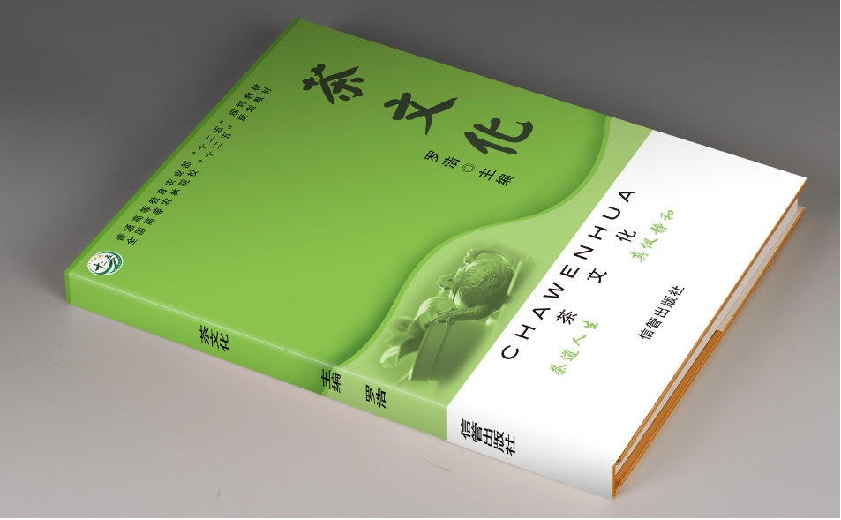
相关知识
② 绝大多数的书籍一般为16～32 开，幅度较大，范围较广，如图3-2-6 所示。
图3-2-6 罗浩作品

Slide 21
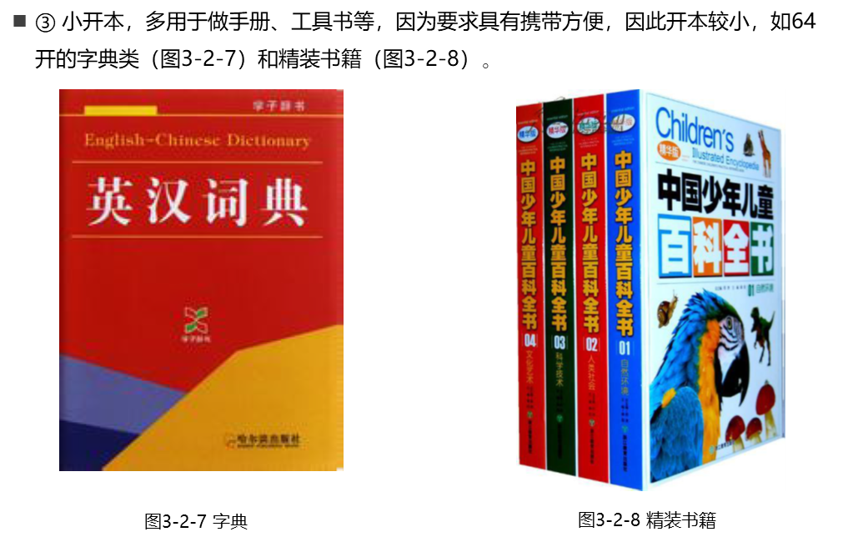
相关知识

Slide 22
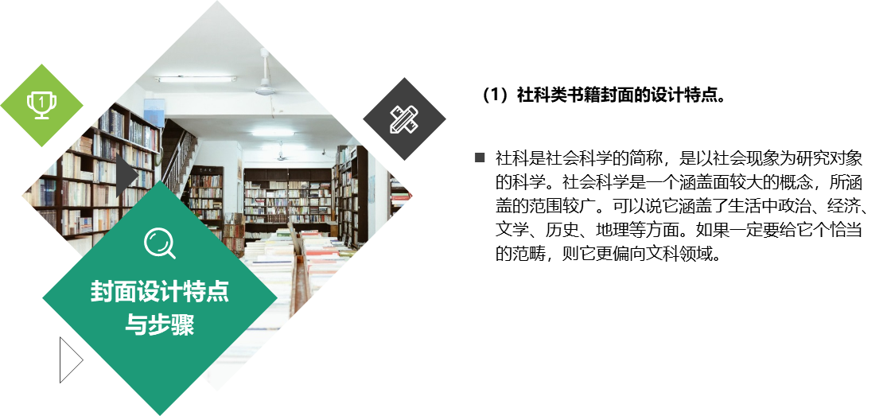
相关知识

Slide 23
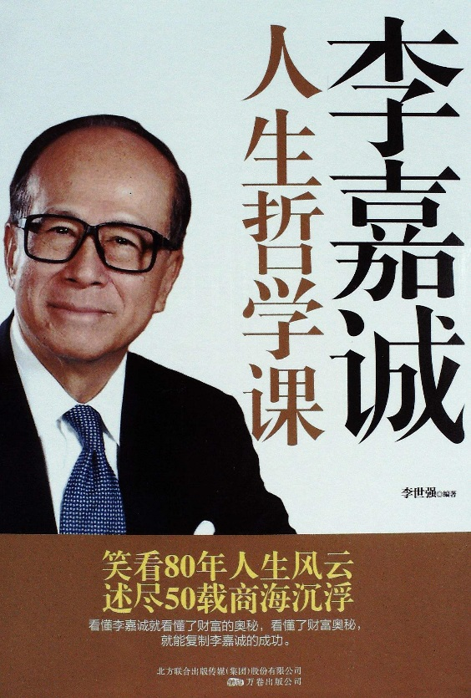
相关知识
① 图片的特点。
社科类的书籍装帧范围较广，图片的使用不可一概而论，不能简单地概括为具象图片或者抽象图片，在设计时还应该考虑所用图片的品味，更需注意版权问题。
② 文字的特点。
由于社科类书籍设计的范围较广，一般情况下，在文字的选择上我们使用的文字，更倾向于“宋体、楷体”等。当然正如前文所说的那样，社科类涉猎范围较广，在字体的运用方面不可一概而论，更不能僵化、教条地只运用着两种字体，需因地制宜。

Slide 24
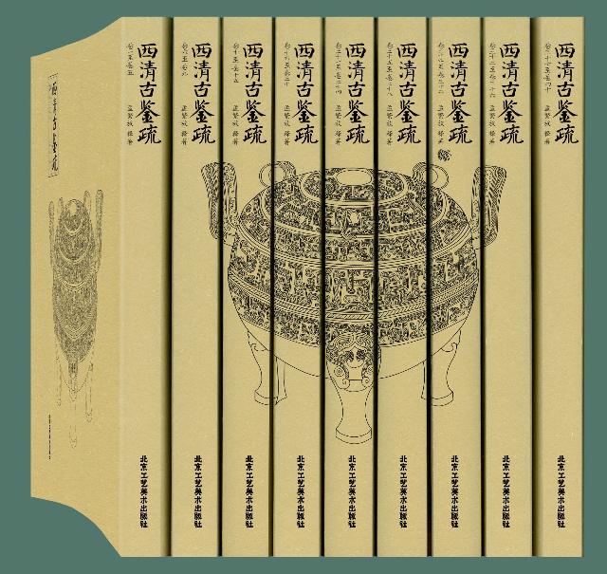
相关知识
① 页面框架。
步骤1：根据所给发稿单，了解书籍的开本。设定封面、书脊、封底的大小。根据发稿单的内容，有目的地选择相应的封面设计作品进行欣赏。
步骤2：根据所给发稿单的内容，选择相应的图片，根据设定好的设计风格选择图片并将图片进行相应的调整。
步骤 3：对封面文字标题进行设计，并且进行相关的版式调整。
步骤4：对书脊文字标题进行设计，并且进行相关的调整。书脊样式的设计一定要和书籍的封面设计保持一致。书脊和封面是一个整体（图3-2-9），如果设计风格不一致，或者设计风格不统一，会给读者带来歧义，影响到整个装帧设计效果的统一性，这样就破坏了书籍装帧设计的整体性和可识别性。
步骤5：对封底进行设计，并且进行相关的版式设计。书籍是一个整体，同封面、书脊一样，封底设计同样应该受到重视。封面、书脊、封底不是单独的三个部分，需要一体考虑。书籍的封底设计同样是装帧设计的一部分，相对于封面而言，这一部分的设计辅助作用更强，主要在于烘托封面的设计氛围。虽然三部分都重要，但还是要区分重要地位和次要地位，做到主次分明。

Slide 25
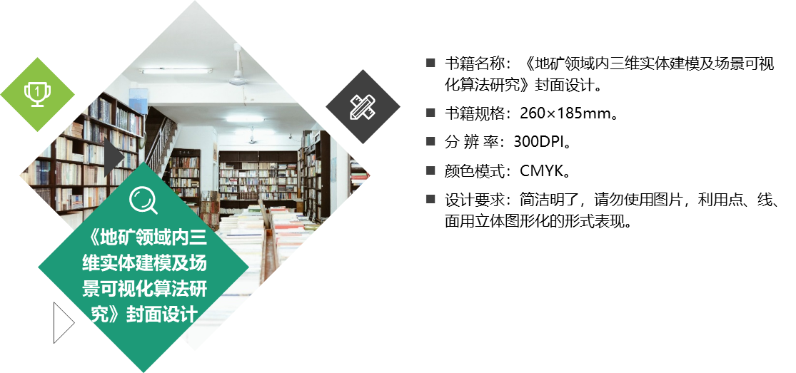
活动实施

Slide 26

活动实施

Slide 27

活动实施
3）作品赏析
欣赏如图所示的书籍封面设计。

Slide 28

活动实施

Slide 29
感谢各位观看

